Slide 1
산업 빅데이터 분석 실제
(최종발표)
산업인공지능학과
202025420 안건호

Slide 2
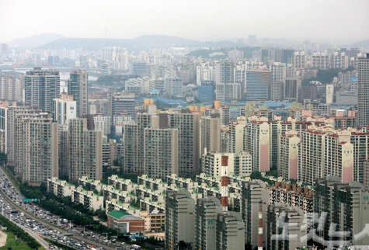
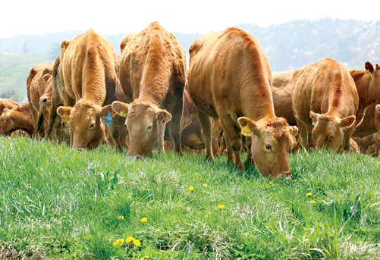
데이터 분석의 목적
1) 개발의 가속화
- 산업화,도시화로 인한 개발 가속화
- 개발의 진행으로 인한 유해가스의 발생 증가
- 건강 및 환경에 대한 관심이 높아짐
2) 축산산업의 문제
- 개발이 진행이 되어 축산산업과의 거리 감소
- 유해가스로 인한 악취민원 발생 빈도 증가
- 사회적인 축산업의 문제 제기(냄새)

Slide 3
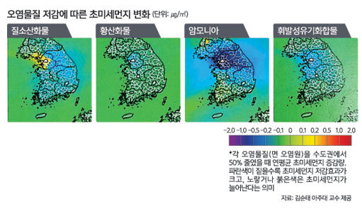
데이터의 종류
1) 유해가스
- 악취의 주범 암모니아(NH3)
- 미세먼지 발생의 원인으로 지목
2) 환경데이터
- 온도에 따른 유해가스 발생 빈도 증가
- 습도의 유해가스 연관성

Slide 4
데이터 탐색적 분석 결과
1. 변수의 종류
1) 종속변수
- 계절변수 : 봄(3~5월),여름(6~8월),가을(9~11월),겨울(12~2월)
* 계절에 대한 기본적인 개념에 의한 계절을 구분함
- 월변수 : 1개월 단위로 지정
- 시간변수 : 1시간 단위로 지정
2) 독립변수
- 암모니아(NH3)
- 온도
- 습도

Slide 5
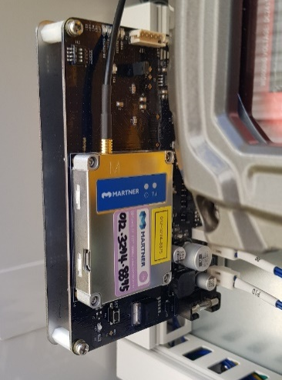
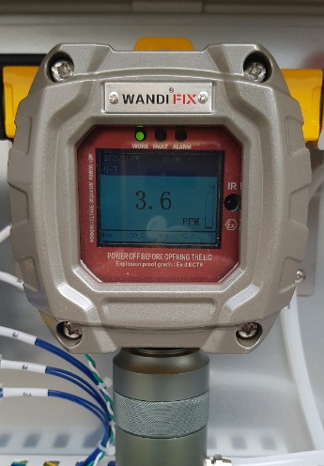
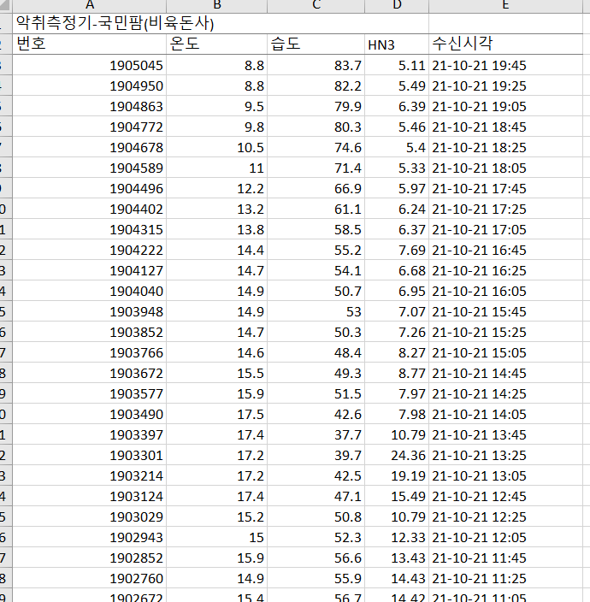
데이터 탐색적 분석 결과
2. 데이터 수집 방법
1) 암모니아
- 측정기기 및 센서 : 기기를 통한 30분단위로 측정값 을 저장
2) 온도/습도
- 측정기기 및 센서 : 기기를 통한 30분단위로 측정값 을 저장
3. 표본 데이터 저장 및 표시방법
- 일별 저장 30분 단위(24시간) : 매일 48개의 데이터를 저장
- 100개소의 측정센서로 하루당 4800개의 데이터 생성
- 저장형식 : XLS(엑셀파일)

Slide 6
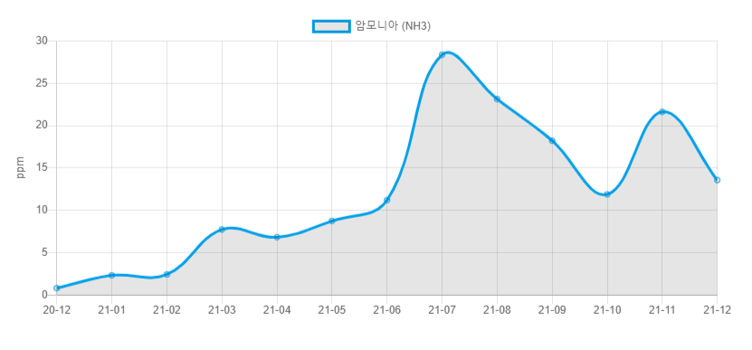
데이터 탐색적 분석 결과
4. 데이터 분석
1) 암모니아
* 월별 측정시
-여름(6~8월)구간 가장 높음

Slide 7
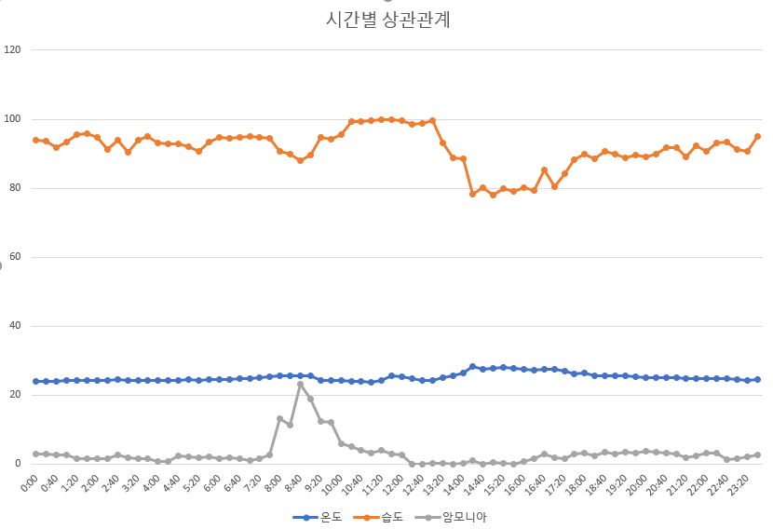
데이터 탐색적 분석 결과
5. 데이터 분석(시간별)
1
2
1번 – 최대발생 예상시간
(12~2시)
실제 발생시간
(7시~11시)
외부환경과 별도로
축사내부환경에 좌우됨
2번 – 온도 가장 낮음
습도 가장 낮음
외부환경에서 온습도가
낮을경우 발생량이 적음

Slide 8
데이터 탐색적 분석 결과
6. 분석 결과
1) 암모니아(유해가스)의 발생량
- 시간과는 관계가 적음 축사내부의 기타요소(가축의양, 배식시간등)
- 온도/습도가 낮을 때는 발생량이 줄어듬
- 같은 온도에서는 습도가 낮을수록 발생량이 줄어듬

Slide 9
감사합니다
산업인공지능학과
202025420 안건호

